Slide 1
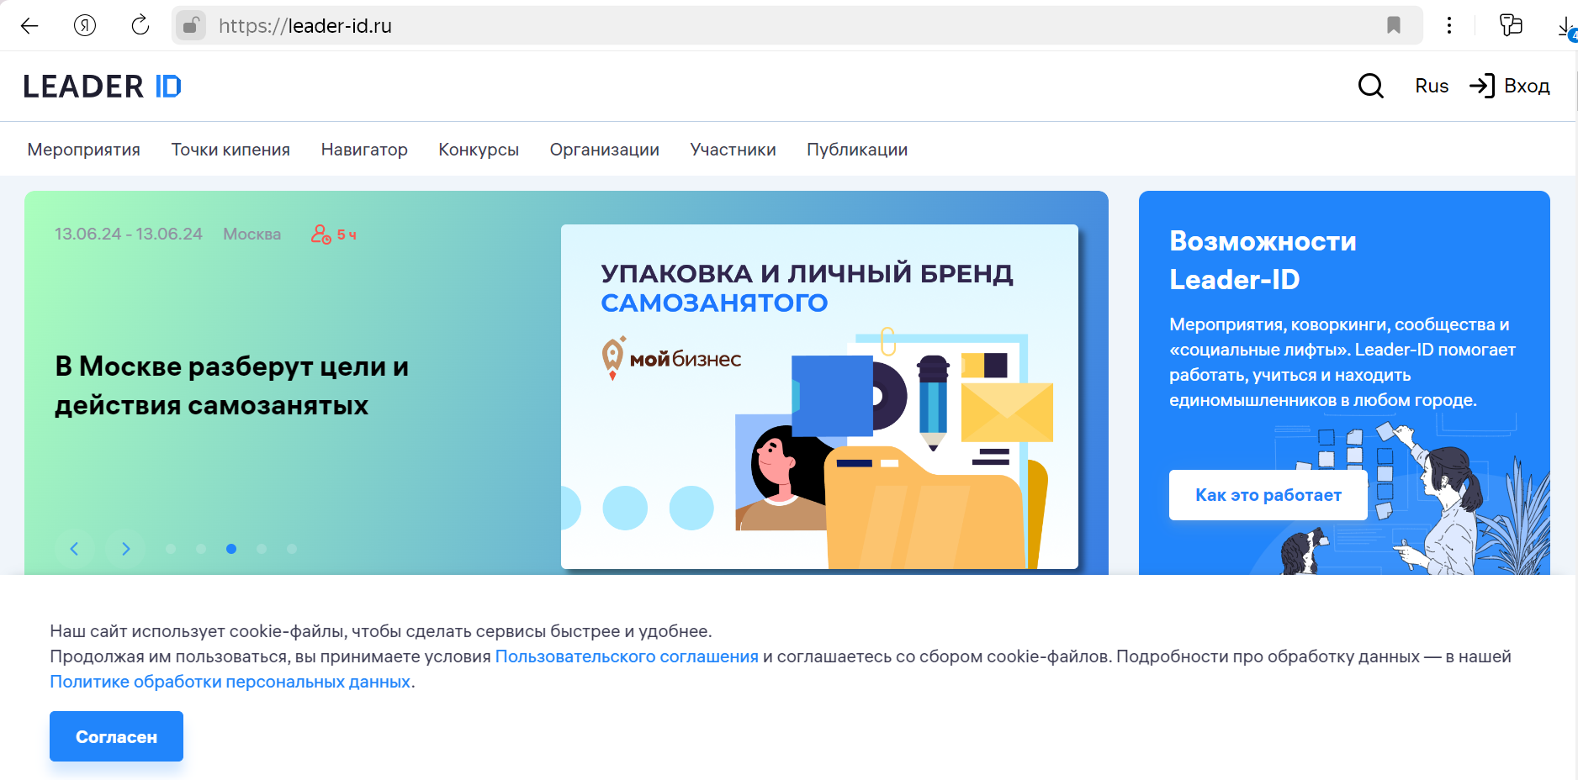
ИНСТРУКЦИЯ ДЛЯ ПРОВАЙДЕРОВ
ПОДАЧА ЗАЯВКИ НА ОТКРЫТЫЙ ОТБОР ПРОВАЙДЕРОВ ДЛЯ УЧАСТИЯ В ПРОЕКТЕ ПО ПРОФЕССИОНАЛЬНОМУ ОБУЧЕНИЮ В СООТВЕТСТВИИ С ЗАПРОСОМ СИЛОВЫХ ВЕДОМСТВ (СТРУКТУР) РОССИЙСКОЙ ФЕДЕРАЦИИ В РАМКАХ ФП «КАДРЫ ДЛЯ БАС»
ШАГ 1: РЕГИСТРАЦИЯ НА LEADER ID
Для работы с платформой Университета 2035 необходимо зарегистрироваться на Leader ID. Для этого перейдите по ссылке https://leader-id.ru, после чего в правом верхнем углу нажмите кнопку «Вход»

Slide 2
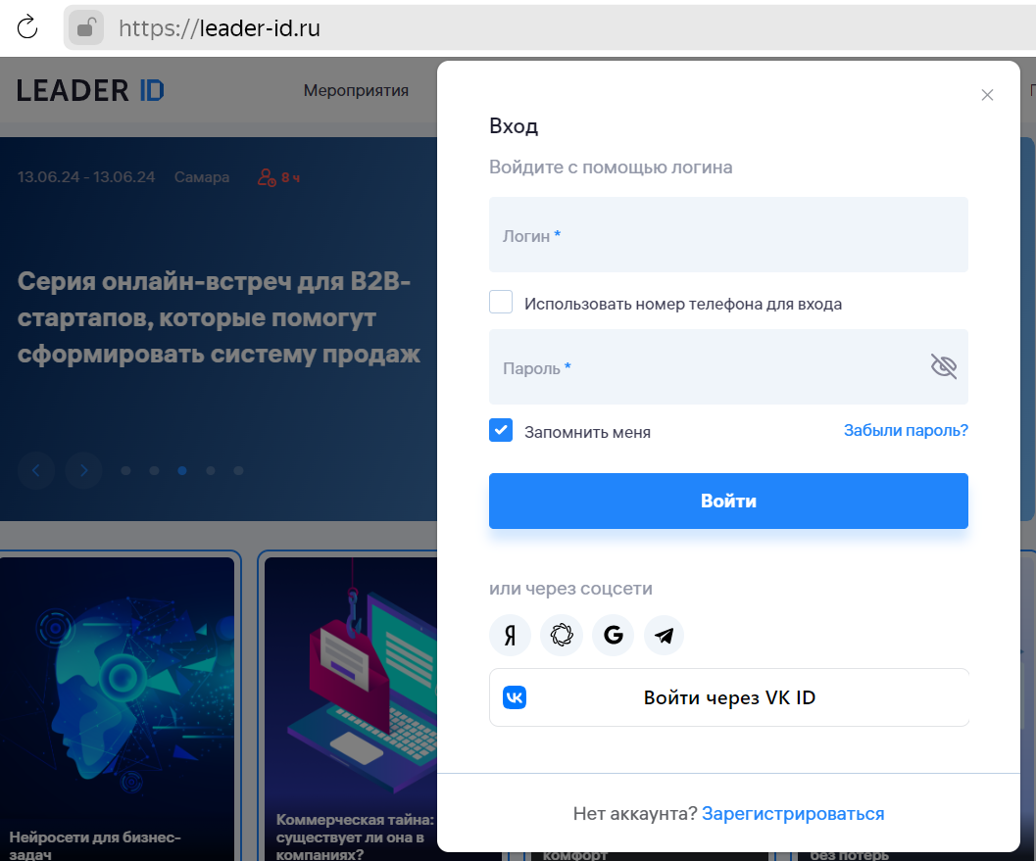
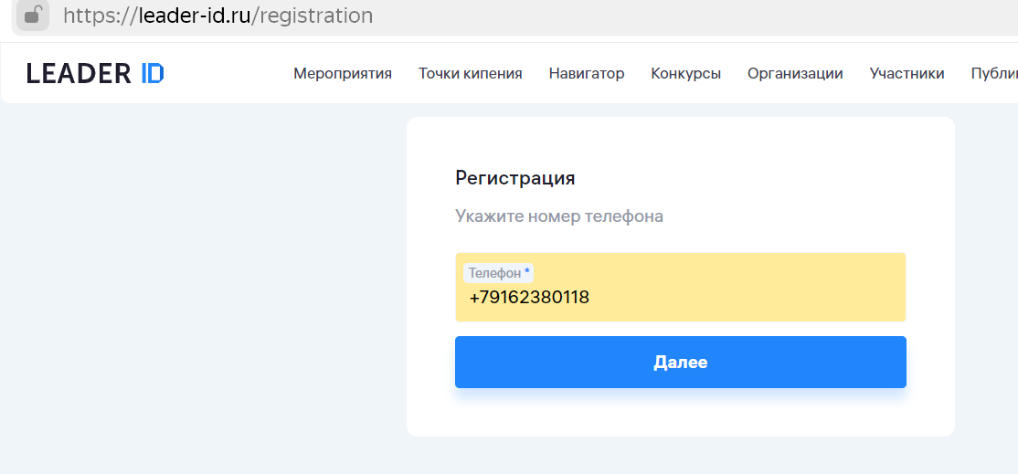
Нажмите ЗАРЕГИСТРИРОВАТЬСЯ
Укажите номер телефона

Slide 3
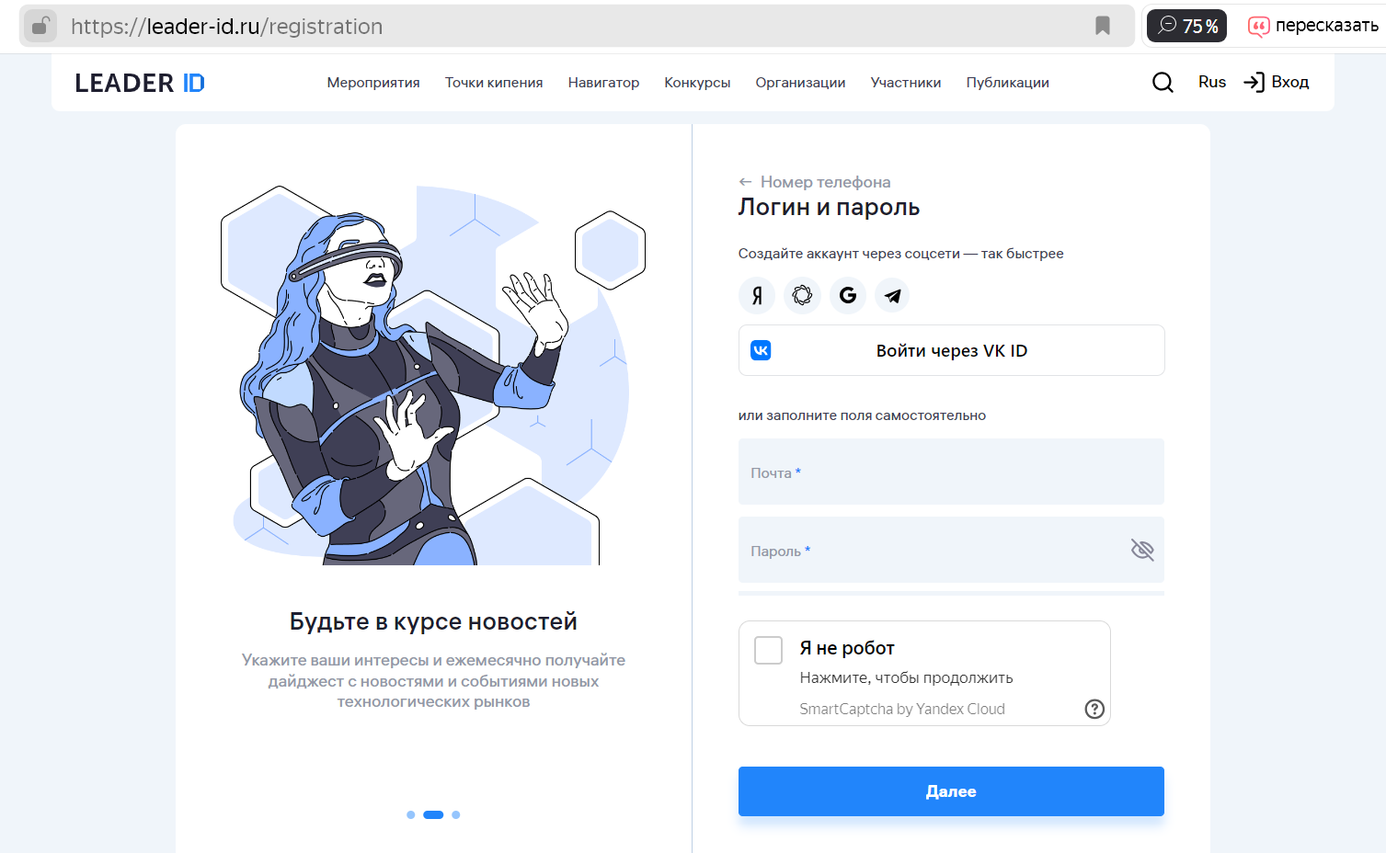
После указания номера телефона появится форма регистрации нового пользователя, введите все необходимые для создания аккаунта данные

Slide 4
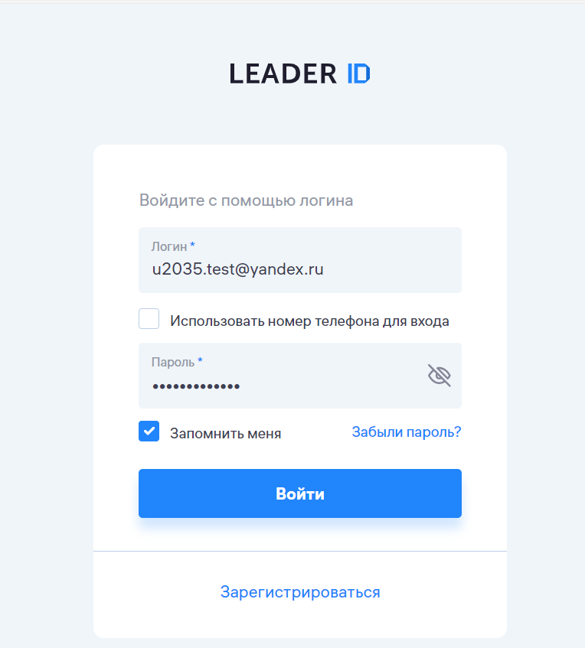
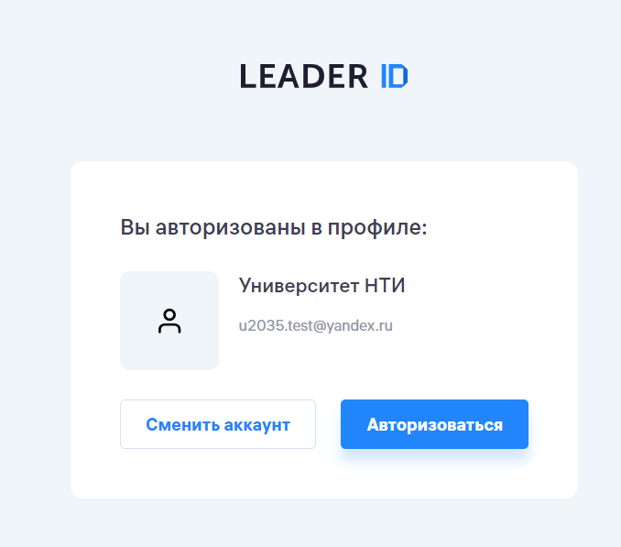
ШАГ 2: ПОДАЧА ЗАЯВКИ НА ОТКРЫТЫЙ ОТБОР ПРОВАЙДЕРОВ
НА ПЛАТФОРМЕ УНИВЕРСИТЕТА 2035
Перейдите по ссылке https://my.2035.university/bpla_force_selection/now/stage/1 и авторизуйтесь с логином и паролем от LEADER ID

Slide 5
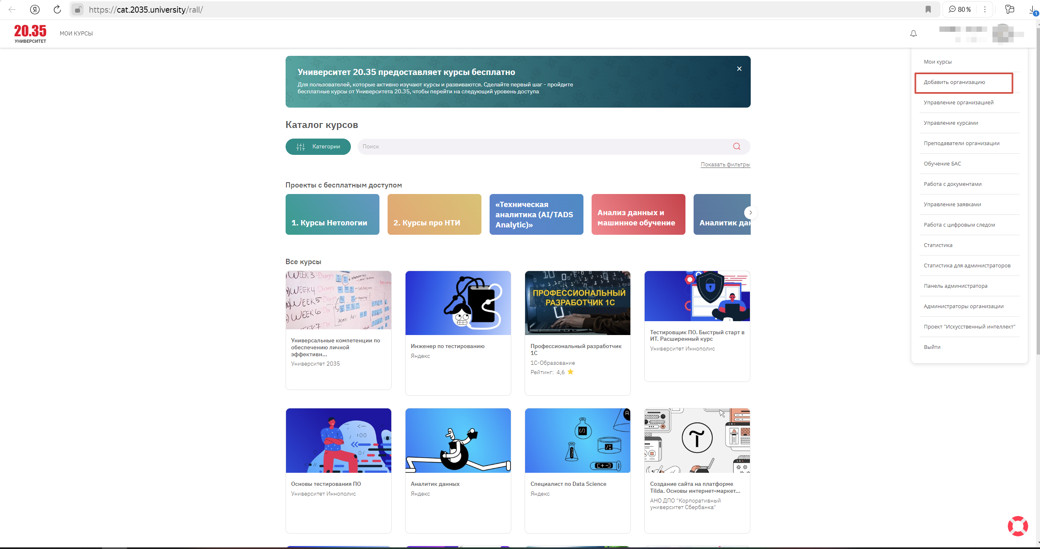
ШАГ 2: СОЗДАНИЕ ЛИЧНОГО КАБИНЕТА ОРГАНИЗАЦИИ
НА ПЛАТФОРМЕ УНИВЕРСИТЕТА 2035
Перейдите по ссылке https://cat.2035.university/ и авторизуйтесь с логином и паролем от LEADER ID в выпадающем списке выберите строку «Создать организацию»

Slide 6
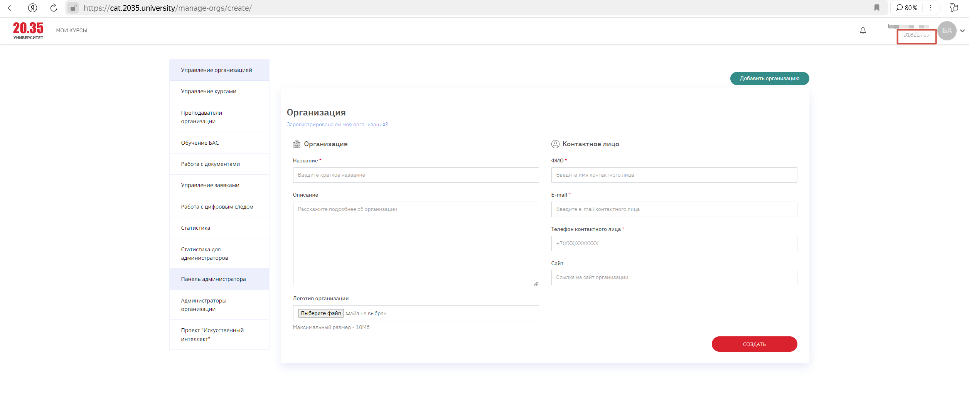
ШАГ 2: СОЗДАНИЕ ЛИЧНОГО КАБИНЕТА ОРГАНИЗАЦИИ
НА ПЛАТФОРМЕ УНИВЕРСИТЕТА 2035
Заполните все необходимые поля, далее нажмите на кнопку «Создать»;
Для заполнения анкеты на открытый отбор необходимо использовать присвоенный организации UNTI ID

Slide 7
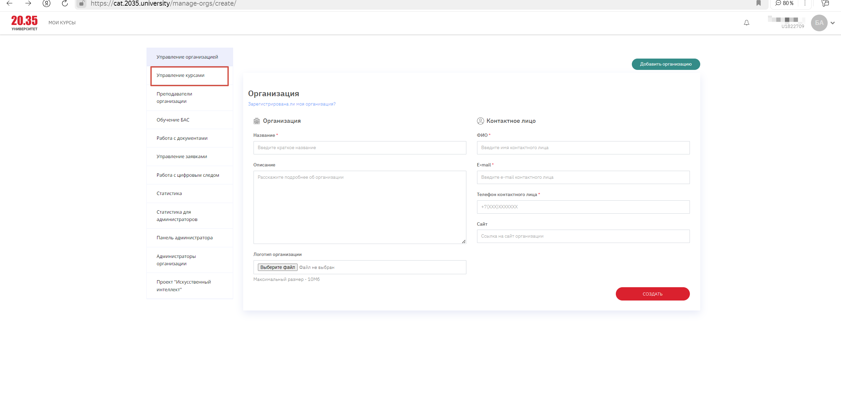
ШАГ 3: СОЗДАНИЕ КУРСА ОРГАНИЗАЦИИ
НА ПЛАТФОРМЕ УНИВЕРСИТЕТА 2035
Для создания курса организации выберите строку «Управление курсами», далее нажмите кнопку «Создать новый курс»

Slide 8
ШАГ 3: СОЗДАНИЕ КУРСА ОРГАНИЗАЦИИ
НА ПЛАТФОРМЕ УНИВЕРСИТЕТА 2035
Для создания курса организации выберите строку «Управление курсами», далее нажмите кнопку «Создать новый курс» и заполните описание курса (все обязательные поля со звездочкой), удовлетворяющее требованиям к визуализации данного курса в интерфейсе пользователя на Платформе Университета 2035

Slide 9
ШАГ 3: СОЗДАНИЕ КУРСА ОРГАНИЗАЦИИ
НА ПЛАТФОРМЕ УНИВЕРСИТЕТА 2035
После создания курса ему будет присвоен Идентификатор, который необходимо будет использовать для подачи заявки на открытый отбор

Slide 10
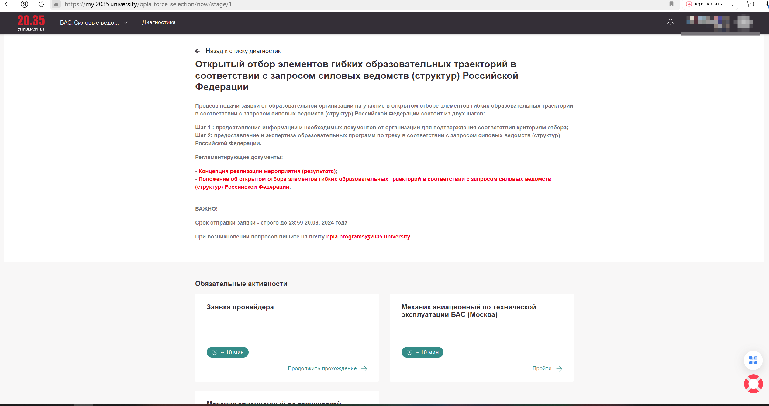
ШАГ 4: ПОДАЧА ЗАЯВКИ НА ОТКРЫТЫЙ ОТБОР ПРОВАЙДЕРОВ
НА ПЛАТФОРМЕ УНИВЕРСИТЕТА 2035
Для подачи заявки перейдите по ссылке https://my.2035.university/bpla_force_selection/now/stage/1 и перейдите во вкладку «Заявка провайдера»

Slide 11
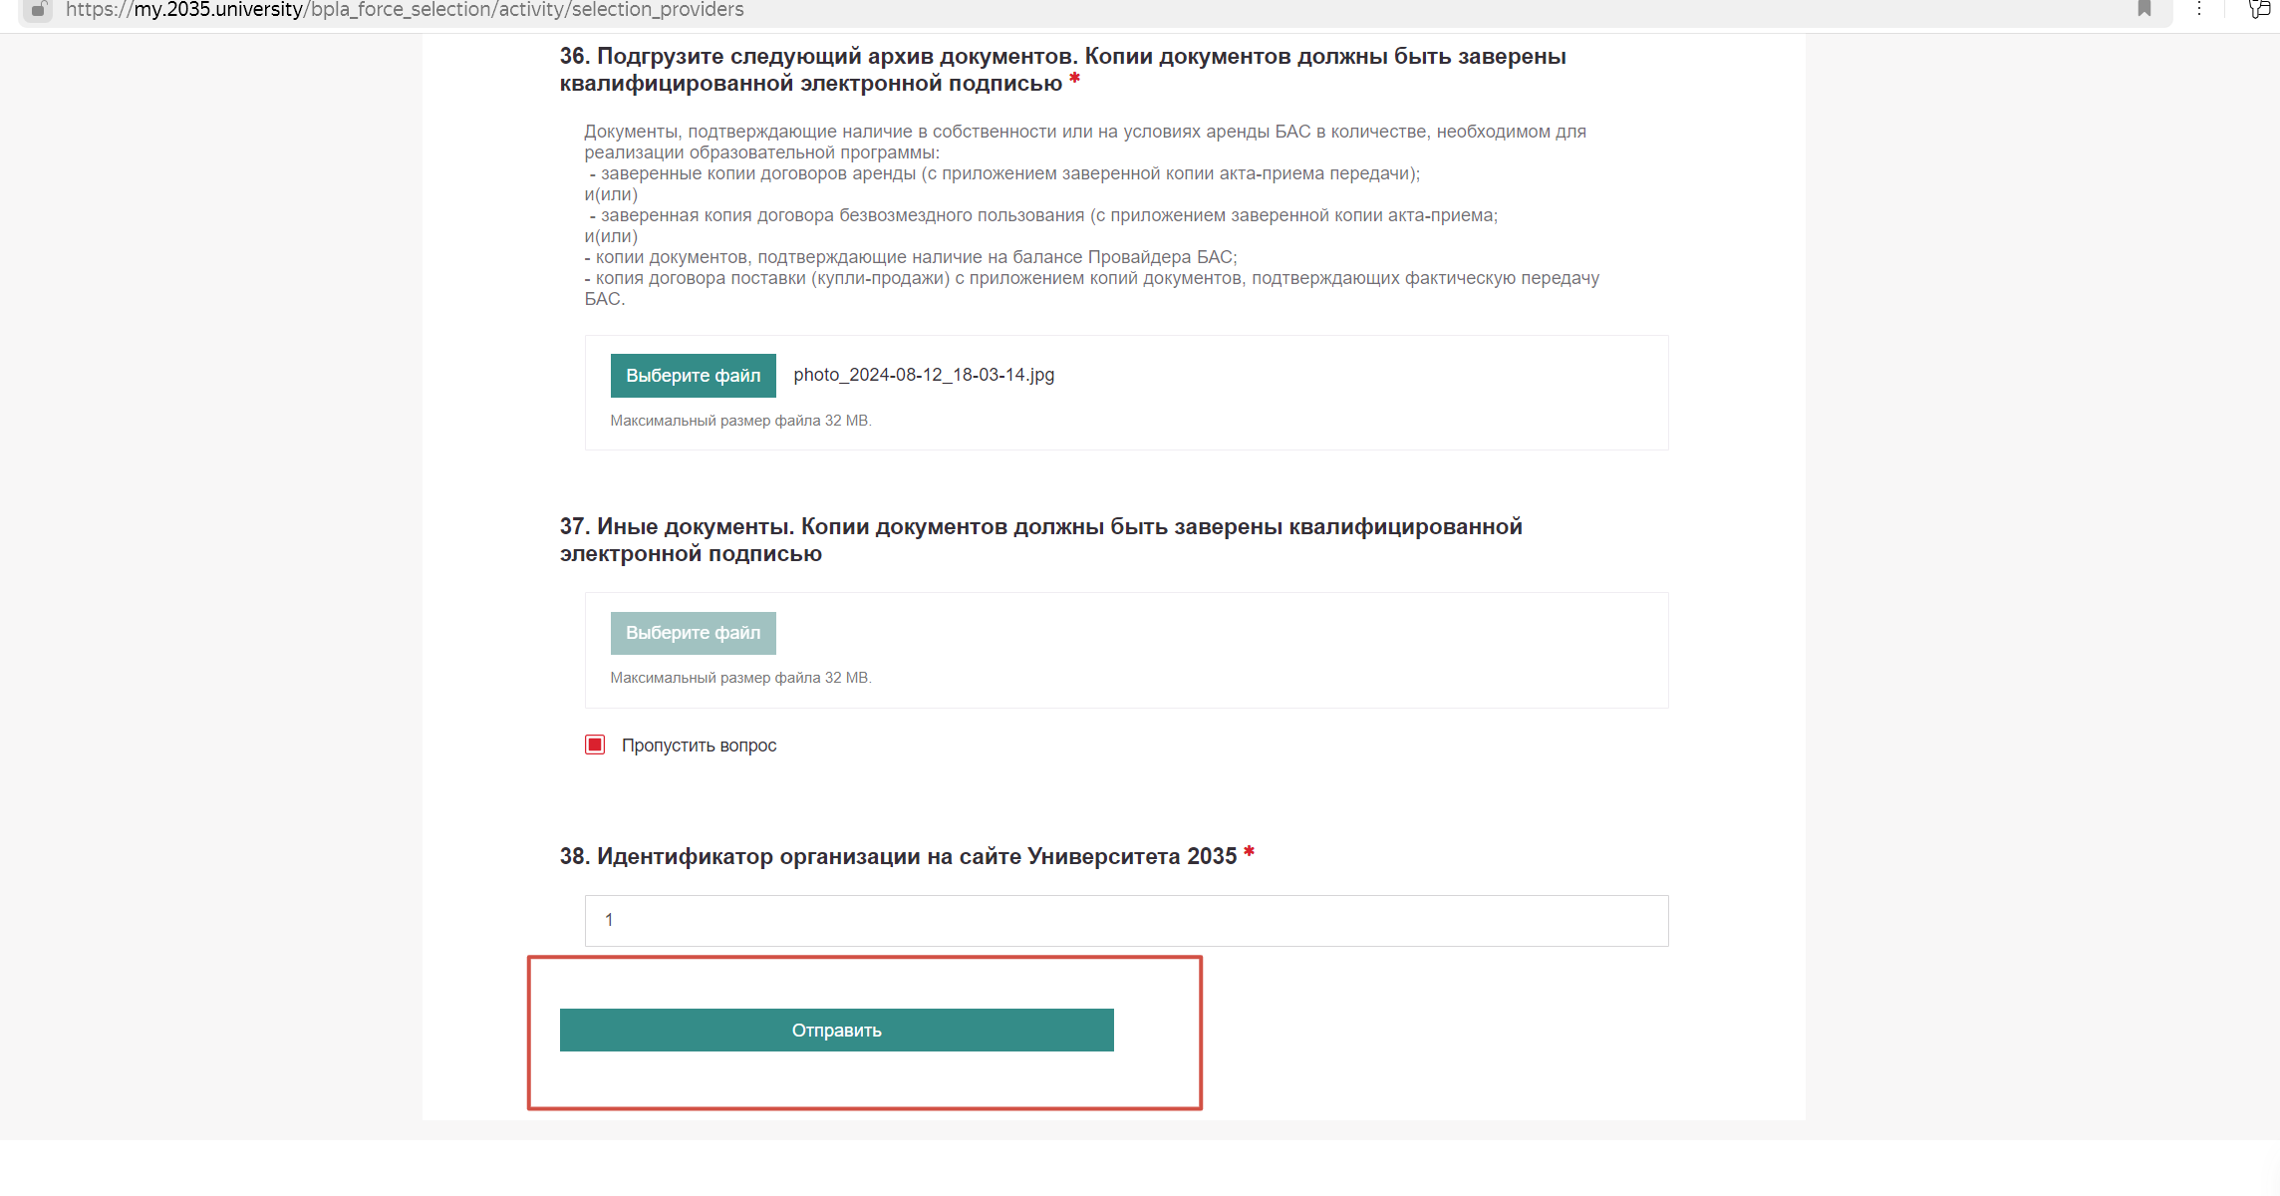
ШАГ 2: ПОДАЧА ЗАЯВКИ НА ОТКРЫТЫЙ ОТБОР ПРОВАЙДЕРОВ
НА ПЛАТФОРМЕ УНИВЕРСИТЕТА 2035
Заполните форму, прикрепите все необходимые документы, ознакомьтесь и подтвердите согласие на обработку персональных данных и нажмите «ОТПРАВИТЬ». После этого должно появиться сообщение «Данные успешно сохранены»

Slide 12
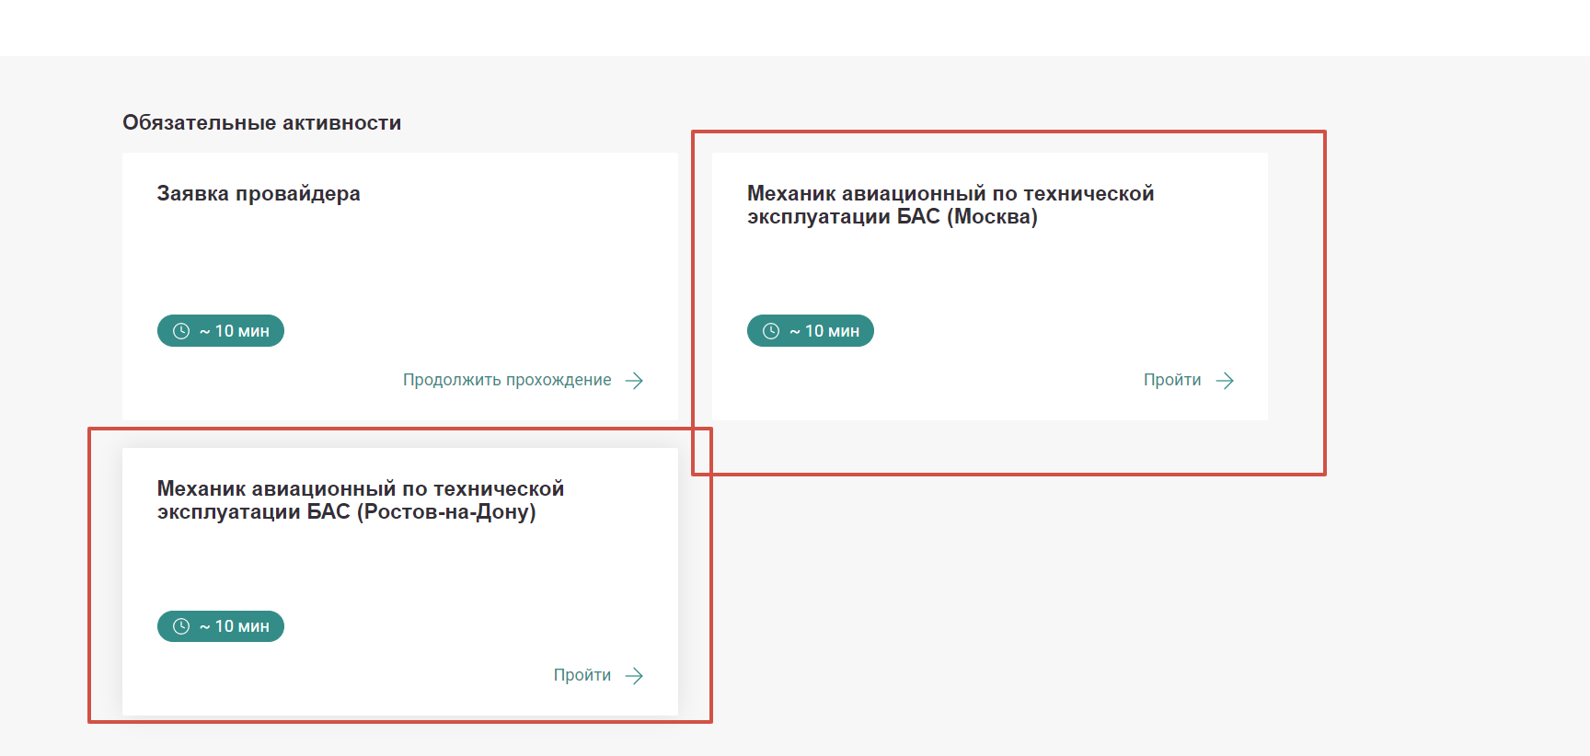
ШАГ 2: ПОДАЧА ЗАЯВКИ НА ОТКРЫТЫЙ ОТБОР ПРОВАЙДЕРОВ
НА ПЛАТФОРМЕ УНИВЕРСИТЕТА 2035
После отправки заявки вам будут доступны вкладки для добавления программ на отбор по желаемому вами треку. Подать программу на отбор возможно на один или оба трека. Заполните описание программы (все обязательные поля со звездочкой), удовлетворяющее требованиям к визуализации данного курса в интерфейсе пользователя на Платформе Университета 2035 и нажмите кнопку «Отправить»

Slide 13
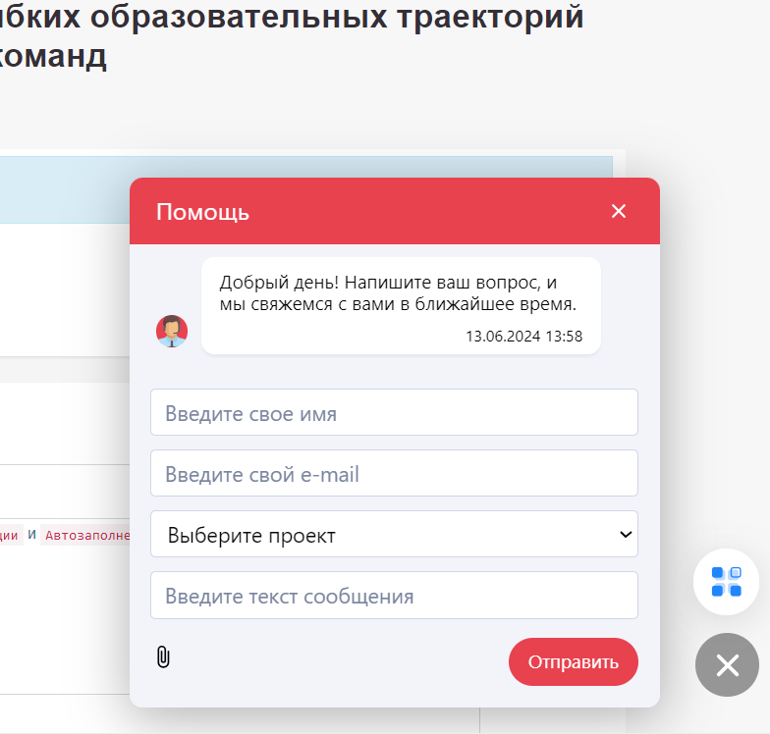
ШАГ 2: ПОДАЧА ЗАЯВКИ НА ОТКРЫТЫЙ ОТБОР ПРОВАЙДЕРОВ
НА ПЛАТФОРМЕ УНИВЕРСИТЕТА 2035
Если у Вас возникли сложности с заполнением Заявки Вы можете обратиться в техническую поддержку

Slide 14
ШАГ 2: ПОДАЧА ЗАЯВКИ НА ОТКРЫТЫЙ ОТБОР ПРОВАЙДЕРОВ
НА ПЛАТФОРМЕ УНИВЕРСИТЕТА 2035
Итоги открытого отбора провайдеров будут опубликованы на платформе Университета 2035 по ссылке
https://force.2035.university/programs

